Slide 1


APRENDIZAJE
INVERTIDO
Expositor/A: Lic. Claudia Ávila M.

Slide 2
¿QUÉ ES EL
APRENDIZAJE INVERTIDO
O EL AULA INVERTIDA?

Slide 3


Es una modalidad de aprendizaje semi presencial o mixta.
Este tipo de aprendizaje pretende utilizar dos estrategias, la presencial y la virtual.

Slide 4
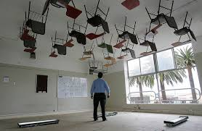

Slide 5
Modelo de enseñanza tradicional centrado en el profesor
El profesor pase al frente, “da la clase”. Los estudiantes toman apuntes y se llevan tarea que deberán realizar en casa al finalizar la lección. Durante la clase siguiente, él solo recogerá y revisará brevemente la tarea, aprovechará para resolver algunas dudas, pero no podrá profundizar mucho ya que la clase no se puede retrasar porque hay mucho material por cubrir antes del examen final.

Slide 6

El año 2007 en USA, 2 profesores de química, preocupados por recuperar la atención y motivación de sus alumnos, integraron la tecnología en el proceso educativo para crear el modelo pedagógico Flipped Classroom.

Slide 7
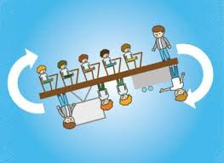
Modelo de enseñanza
“clase invertida”
Consiste en asignar a los estudiantes textos, videos o contenidos adicionales para revisar fuera de clase. La clase presencial se desarrolla en un ambiente interactivo donde el profesor guía a los estudiantes mientras aplican los conceptos y se involucran en su aprendizaje de manera activa. Implica un cambio hacia una cultura de aprendizaje centrada en el estudiante.

Slide 8
Es un enfoque pedagógico en el que la
instrucción directa se realiza fuera del aula y el tiempo presencial se utiliza para
desarrollar actividades de aprendizaje
significativo y personalizado.

Slide 9
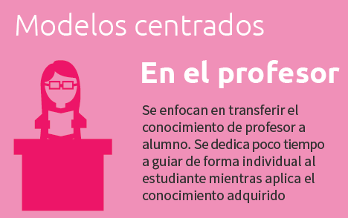
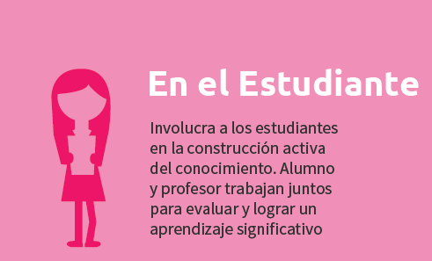

Slide 10
ELEMENTOS DEL
APRENDIZAJE INVERTIDO

Slide 11
1
Ambientes flexibles
2
Cultura de aprendizaje
Se evidencia un cambio deliberado de una clase centrada en el profesor a una en el estudiante. El tiempo en el aula es para profundizar en temas, crear oportunidades más enriquecedoras de aprendizaje y maximizar las interacciones cara a cara para asegurar el entendimiento y síntesis del material. Los estudiantes participan activamente en la construcción del conocimiento, al tiempo que evalúan su aprendizaje de una manera que puede ser personalmente significativo.
Los estudiantes pueden elegir cuándo y dónde aprenden; esto da mayor flexibilidad a sus expectativas en el ritmo de aprendizaje. Los profesores invierten en clases flexibles en los tiempos de aprendizaje. Se establecen evaluaciones apropiadas que midan el entendimiento de una manera significativa para los estudiantes y profesores.

Slide 12
3
Contenido intencional
4
Docente profesional
Los educadores profesionales observan continuamente a sus alumnos, proporcionán-doles retroalimentación relevante en cada momento, así como evaluación de su trabajo. Los educadores profesionales son reflexivos en su práctica, interactúan entre sí para mejorar la calidad de su docencia, aceptan la crítica constructiva y toleran el “caos controlado en sus aula
Los educadores piensan continuamente sobre cómo pueden utilizar el modelo FLIP para ayudar a los estudiantes a desarrollar la comprensión conceptual y la fluidez de procedimiento. Los profesores emplean contenido intencional para maximizar el tiempo de clase con el fin de adoptar métodos y estrategias activas de aprendizaje centrados en el estudiante.

Slide 13
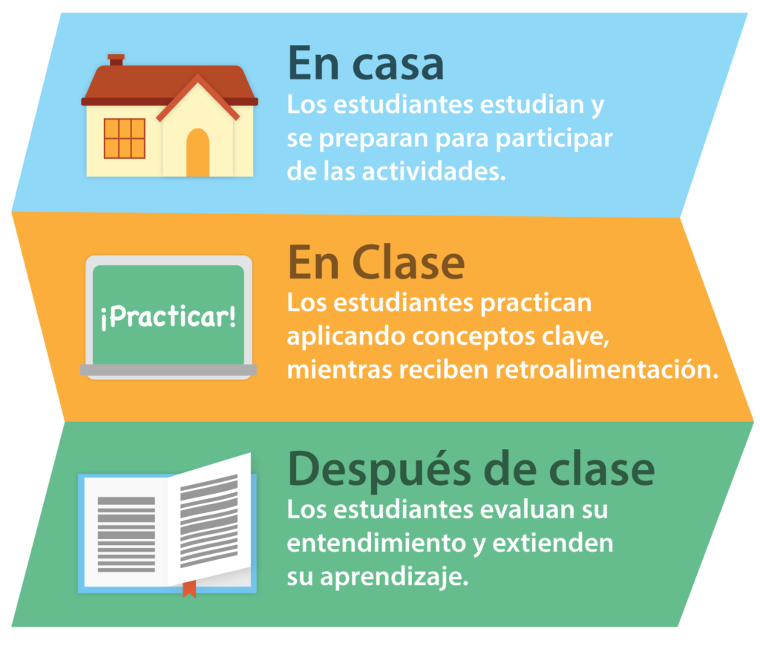

Slide 14
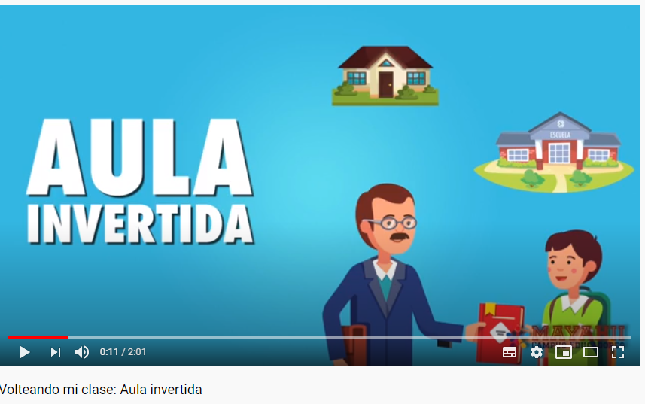
Video
https://www.youtube.com/watch?v=FtR7ehtqdYk

Slide 15
ROL DEL PROFESOR y
EL ESTUDIANTE

Slide 16


Fuera del aula
El profesor:
Diseña y planea el proceso de enseñanza-aprendizaje
del aula, integrando estrategias, modelos de enseñanza y metodologías (aprendizaje basado en proyectos, aprendizaje cooperativo y colaborativo,…).
Diseña y planea actividades que se realizarán fuera del aula (ver vídeos, cumplimentar cuestionarios,…).
Selecciona e integra la tecnología en actividades de aprendizaje activo.
Diseña actividades de evaluación que promuevan el aprendizaje del alumnado.
El estudiante:
Accede, cuantas veces necesite, a las actividades
facilitadas por el profesorado.
Realiza las actividades propuestas

Slide 17
En el aula
El profesor:
Guía y facilita los procesos de aprendizaje, atendiendo
a la diversidad.
Retroalimenta el desempeño de los equipos/grupos y del alumnado individualmente.
Genera espacios para la coevaluación y autoevaluación
El estudiante:
Realiza las actividades (debates, exposiciones orales, informes, diario de aprendizaje, cuaderno de trabajo cooperativo,…).
Recibe retroalimentación inmediata del profesorado y
de sus compañeros y compañeras.
Accede, si fuera necesario, a las actividades previas facilitadas por el profesorado

Slide 18
ROL DEL PROFESOR
El profesor toma el papel de guía en la resolución de los problemas y actividades. Debe diseñar el contenido virtual y las actividades presenciales con mucha creatividad tomando en cuanta, el potencial del alumno, promover el aprendizaje por descubrimiento, fomentar el aprendizaje basado en el pensamiento.
Responder y solucionar las dudas que tengan los alumnos.
Proporcionar retroalimentación periódicamente.
Proporcionar motivación y recordar las tareas
Identificar los obstáculos y dificultades que se presentan para ofrecer la ayuda necesaria al alumno.

Slide 19
Formación permanente del profesorado
Formación permanente del profesorado en nuevas tecnológicos, TIC aplicadas a la educación.
Formación en metodologías innovadoras de enseñanza aprendizaje, pues los profesores previo a la realización de la Flipped Classroom deben planificar las esta regias para facilitar la participación de los estudiantes a través de preguntas, discusiones y actividades aplicadas que fomentan la exploración, la articulación y aplicación de ideas.
Asignar a los estudiantes textos, videos o contenidos adicionales para revisar fuera de clase, pero NO cambiar la dinámica en el aula no implica un Aprendizaje invertido.

Slide 20
ROL DEL ESTUDIANTE
Es responsable de trabajar de manera autónoma y se convierte en el protagonista del proceso de aprendizaje.
Puede elegir el tipo de material que mejor se ajusta a su forma de aprender, puede trabajar a su propio ritmo.
El estudiante construye su conocimiento mediante la búsqueda y síntesis de información, e integrándola con competencias de comunicación, indagación, resolución de problemas, etc.
​
participativo
colaborativo
competente
activo
autónomo
comunicativo

Slide 21
ROL DE LA FAMILIA

Slide 22
Se requiere de la partición de la familia, esta debe estar informada sobre:
La metodología de enseñanza (clase invertida)
Las actividades de aula
El canal de comunicación y el sitio web donde estará la información
El tipo de evaluación
Se sugiere compartirla la información mediante las mismas herramientas que se utilicen en la clase invertida, para que aquellos que no estén muy familiarizado adquieran práctica con las TIC como los ordenadores y teléfonos móviles.
¿Cómo participan las familias?
Aportando ideas, sugerencias, mostrando su interés por determinados temas de contenido, compartiendo experiencias, viendo vídeos de contenido, realizando los cuestionarios y actividades prácticas que acompañen a este contenido.

Slide 23
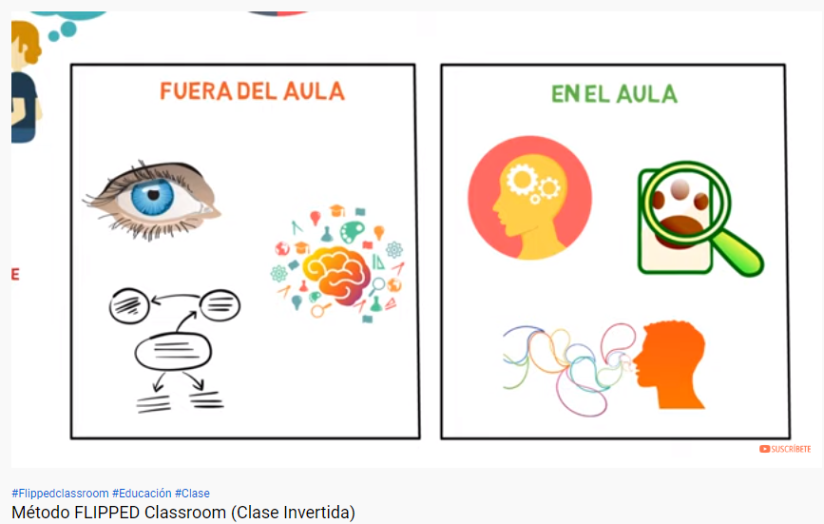
Video
https://www.youtube.com/watch?v=Xx3AVjuzVdc

Slide 24
DIFERENCIAS

Slide 25
CLASE TRADICIONAL | AULA INVERTIDA
La instrucción se lleva a cabo por parte del profesor y tiene lugar durante la clase. | Los estudiantes aprenden gracias a las nuevas tecnologías. Tiene lugar antes de la clase
La asimilación del contenido debe darse durante la clase | El estudiante asimila el contenido fuera de clase, a su propio ritmo.
Las tareas para reforzar lo aprendido, tienen lugar fuera de clase (en casa) de manera individual y sin posibilidad a retroalimentación | Para afianzar el aprendizaje el estudiante comparten la información durante la clase. El docente es quien refuerza la enseñanza (retroalimentación). Las actividades se realizan en grupos y cona actividades diversificadas para posibilitar el aprendizaje significativo.

Slide 26
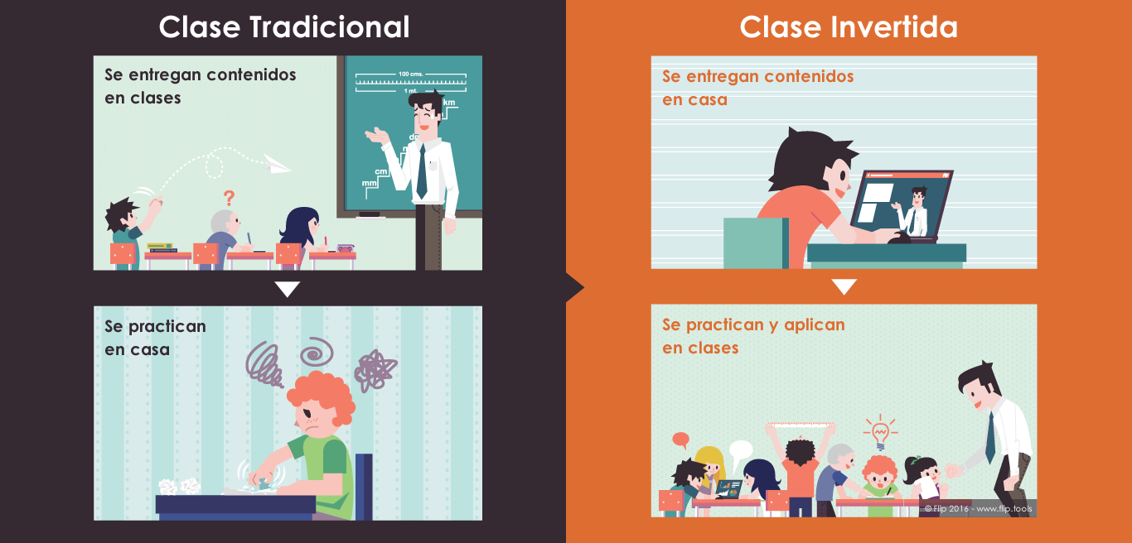

Slide 27
Ventajas y desventajas

Slide 28


Ventajas
Incrementa el compromiso del alumnado porque éste se hace corresponsable de su aprendizaje y participa en él de forma activa mediante actividades de cooperación y colaboración en clase.
2. Permite que el alumnado aprenda a su propio ritmo, ya que tiene la posibilidad de acceder al material facilitado por el profesorado en cualquier momento y en cualquier lugar, todas las veces que necesite.

Slide 29


3. Personaliza el proceso de aprendizaje del alumnado.
4. Convierte el aula en un espacio donde se comparten ideas, se plantean interrogantes y se resuelven dudas, fortaleciendo la interacción y fomentando el pensamiento crítico, analítico y creativo.
5. Permite compartir información con las familias con lo que aumenta su implicación en el proceso de enseñanza-aprendizaje.

Slide 30
Desventajas
Puede establecer una división de la clase con respecto a la tecnología que cada estudiante tiene a disposición. Hay muchas familias que no tienen acceso a las TICs, lo que da lugar a una marginación a estudiantes con escasos recursos,
Se basa en la preparación y la confianza. Aplicar esta metodología en clase significa confiar en los alumnos porque el docente no tiene la garantía 100% de que los estudiantes realicen la actividad. ​
Implica más trabajo para el docente porque tiene que gestionar todos los estudiantes que trabajan con ritmos distintos.
Se dedica menos tiempo en preparar los estudiantes a los exámenes. Las pruebas estandarizadas siguen existiendo en las aulas.
Se incrementa el tiempo frente a una pantalla y puede tener consecuencias bien para el aprendizaje.
Los profesores deben familiarizarse en el empleo de las TICs.
Requiere una formación específica del profesorado.

Slide 31


Qué es y qué no es
Flipped Classroom
Flipped Classroom no es…
Que la tarea del alumnado sea ver vídeos online.
No es solo cambiar el orden del trabajo en el aula.
Flipped Classroom es…
Personalizar el aprendizaje.
Cambiar los roles del aula.
Utilizar metodologías activas integrando la tecnología de forma transparente.

Slide 32
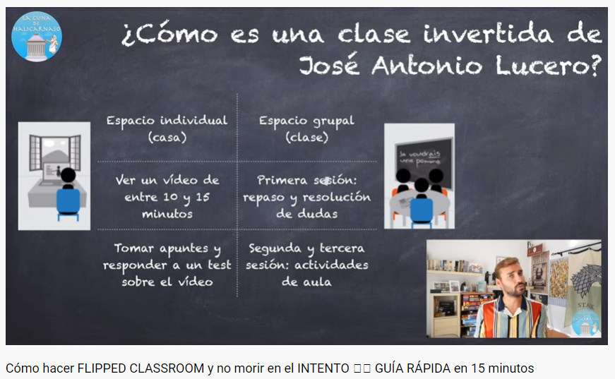
Video SUGERIDO
https://www.youtube.com/watch?v=mohlEd8ckWY

Slide 33
Bibliografía
http://www3.gobiernodecanarias.org/medusa/ecoescuela/pedagotic/aprendizaje-invertido-flipped-classroom/#:~:text=Flipped%20Classroom%20o%20clase%20invertida,y%20la%20experiencia%20del%20docente.
https://es.wikipedia.org/wiki/Aula_invertida
Observatorio de Innovación Educativa del Tecnológico de Monterrey URL: http://eduteka.icesi.edu.co/articulos/edutrends-aprendizaje-invertido

